Slide 1
ФЕДЕРАЛЬНОЕ ГОСУДАРСТВЕННОЕ БЮДЖЕТНОЕ ОБРАЗОВАТЕЛЬНОЕ УЧРЕЖДЕНИЕ ВЫСШЕГО ОБРАЗОВАНИЯ
«КРАСНОЯРСКИЙ ГОСУДАРСТВЕННЫЙ МЕДИЦИНСКИЙ УНИВЕРСИТЕТ ИМЕНИ ПРОФЕССОРА В.Ф. ВОЙНО-ЯСЕНЕЦКОГО»
МИНИСТЕРСТВА ЗДРАВООХРАНЕНИЯ РОССИЙСКОЙ ФЕДЕРАЦИИ
ФАРМАЦЕВТИЧЕСКИЙ КОЛЛЕДЖ
Интернет
Лекция №21
«Послеродовый период»
для обучающихся по специальности
34.02.01– Сестринское дело
Дударь В. Л.
Красноярск 2020

Slide 2
План лекции
1.Послеродовый период: характеристика и длительность.
2.Изменения в организме родильницы.
3.Универсальные потребности родильницы, способы их удовлетворения.
4.Возможные проблемы.

Slide 3
Послеродовым (пуэрперальным) периодом называют период, начинающийся после рождения последа и продолжающийся 6-8 недель. В течение этого времени происходит обратное развитие (инволюция) всех органов и систем, которые подверглись изменению в связи с беременностью и родами. Исключение составляют молочные железы, функция которых достигает расцвета именно в послеродовой период. Наиболее выраженные инволюционные изменения происходят в половых органах, особенно в матке. Темп инволюционных изменений максимально выражен в первые 8-12 суток. Ближайшие 2-4 часа после родоразрешения выделяют особо и обозначают как ранний послеродовой период. По истечении этого времени начинается поздний послеродовой период.

Slide 4
Изменения в организме родильницы
После рождения последа матка принимает шаровидную форму, дно ее располагается на уровне пупка, ее длина составляет 15 см, масса — 1 кг. В дальнейшем матка постепенно уменьшается в размерах, высота сто­яния дна матки над лоном ежедневно уменьшается на 1,5—2 см (приблизительно на палец).

Slide 6
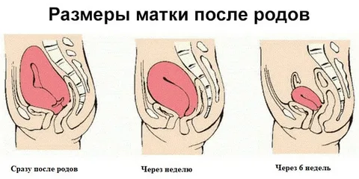

Slide 7
Высота сто­яния дна матки в послеродовом периоде
Сутки после родов | ВСДМ
Сразу после родов | Уровень пупка
На 3-й день | на 2 пальца ниже пупка
на 4-й день | на 3 пальца
на 5-й день | сере­дина между пупком и верхним краем лонного сочленен.
на 7-й день | на 3 пальца выше лона
на 8-й день | на 2 пальца выше лона
на 10-й день | на уровне верхнего края лонного сочленения

Slide 8
Послеродовые выделения
Заживление обширной раневой поверхности и восста­новление слизистой оболочки матки происходят посте­пенно и полностью завершаются к концу послеродового периода. Процесс заживления внутренней поверхности матки сопровождается образованием раневого секрета — лохий. Они состоят из элементов крови — эритроцитов, лейкоцитов, тромбоцитов в стадии распада и обрывков децидуальной (отпадающей) оболочки. Первые 3—4 дня лохии кровянистые; с 4 —5-го дня — слизисто-кровянистые; с 7—8-го дня — серозные.
В первые три дня после родов лохии выделяются в значительном количестве, их количество уменьшается к 6—7-му дню послеродового периода.

Slide 9
Формирование шейки матки
Процесс формирования шейки матки происходит в те­чение 2-3 недель послеродового периода. Вначале форми­руется и закрывается внутренний зев, это происходит к 10-му дню, а к концу 3-й недели после родов происходит закрытие наружного зева.

Slide 10
К 6—7-му дню послеродового периода исчезает нередко возникающий в процессе родов отек наружных половых ор­ганов, заживают надрывы шейки матки, влагалища и про­межности, восстанавливается тонус мышц и фасции тазово­го дна.

Slide 11
Постепенно возвращаются в исходное положение ма­точные трубы, яичники, связочный аппарат матки и яични­ков. В яичниках происходит обратное развитие желтого тела беременности, у не кормящих грудью женщин через 6-8 не­дель возобновляется регулярный менструальный цикл. У жен­щин, кормящих новорожденного грудью, восстановление менструального цикла происходит по-разному.

Slide 12
Тонус скелетной мускулатуры
Мышцы передней брюшной стенки в 1-е сутки после­родового периода остаются растянутыми, нередко выяв­ляются расхождения прямых мышц живота (диастаз). Постепенно тонус скелетной мускулатуры у женщин в послеродовый период восстанавливается. Этому способствуют гимнастические упражнения, рекомендуемые родильницам в послеродовом периоде.

Slide 13
К концу послеродового периода исчезает пигментация на лице, по белой линии живота, на сосках и околососко­вых кружках.
Акромегалия (увеличение концевых частей тела), ко­торая появлялась у некоторых беременных в виде увеличения носа, ушей, стоп, пройдет через 1—2 недели после родов.

Slide 14
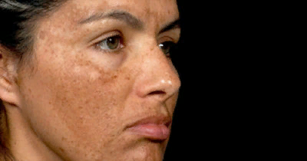

Slide 15
Сердечно-сосудистая система
У родильниц после родов отмечается физиологическая брадикардия (урежение пульса) в связи с гипертрофией левого желудочка сердца, к концу послеродового периода пульс нормализуется, самостоятельный стул появляется на третьи сутки после родов, так как нормализуется пе­ристальтика кишечника.

Slide 16
Изменения в молочных железах
Молочные железы после родов увеличиваются, выде­ляется молозиво, а на третьи сутки появляется молоко. Выделение молока из молочных желез называется лакта­цией, это явление продолжается у женщин до 1 года, в течение этого времени рекомендуется кормить ребенка материнским молоком.

Slide 18
Наилучшим питанием для новорожденных является грудное молоко матери. Только грудное вскармливание обеспечивает вполне правильное развитие ребенка. Забо­леваемость и смертность среди детей, вскармливаемых грудью матери, значительно ниже, чем у детей, находя­щихся на искусственном вскармливании. Доношенных детей кормят грудью 6—7 раз в сутки, через 3—3,5 часа с обязательным 6-часовым ночным перерывом. Перед каж­дым кормлением родильница моет руки теплой водой с мылом. Соски обмывает кипяченой водой. О достаточном количестве молока свидетельствует хорошее самочувствие ребенка, спокойный сон.

Slide 19
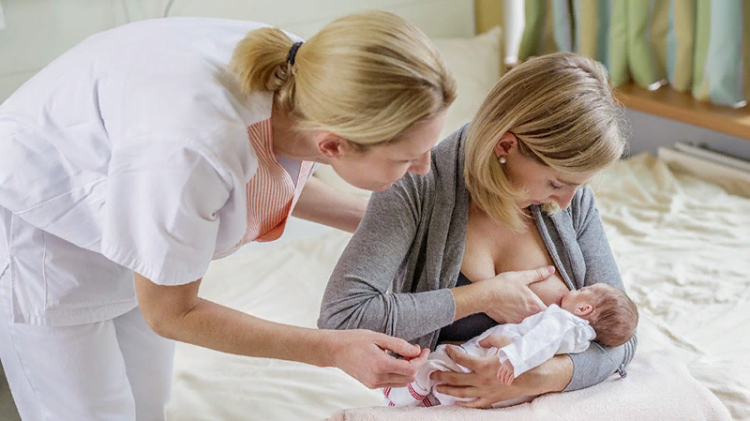

Slide 20
Уход за родильницами
Осуществляется принцип активного ведения родиль­ниц в послеродовом периоде. Родильницам рекомендуют раннее (на 1-е сутки) вставание, в том числе тем, у кото­рых имеются швы на промежности при разрыве I—II сте­пени. Кроме того, с первых суток послеродового периода и до выписки из акушерского стационара родильницы выполняют комплекс упражнений лечебной гимнастики. Активный метод ведения послеродового периода повыша­ет жизненный тонус родильниц, улучшает функцию сер­дечно-сосудистой, дыхательной системы, а также мочево­го пузыря и кишечника. Современный метод ведения пос­леродового периода способствует также оттоку лохий, ус­коряет инволюцию половых органов, являясь тем самым эффективной мерой профилактики послеродовых септи­ческих заболеваний.

Slide 21
При соблюдении принципа раннего вставания родильница пользуется комнатой личной ги­гиены, биде, проводит туалет наружных половых орга­нов по мере необходимости.
Родильницам, имеющим швы на промежности, до их снятия запрещают самостоятельно проводить туалет на­ружных половых органов. Им также не разрешается си­деть.
При нормальном течении послеродового периода ро­дильница выписывается из акушерского стационара на 4—5-е сутки послеродового периода.

Slide 22
Универсальные потребности родильницы
Здоровая родильница не нуждается в специальной ди­ете после родов, кормление ребенка грудью требует лишь умеренного увеличения калорийности пищи и количества выпиваемой жидкости. Не улучшая свойства молока, из­быточное питание является ненужной нагрузкой для орга­низма, нередко приводит к нарушениям общего жирово­го обмена, возникновению избыточной массы тела

Slide 23
Питание родильницы
Ро­дильницам рекомендуются молочные продукты (молоко, кефир, творог, сметана, сливочное масло, простокваша, сыр), а также овощи и фрукты, мясо нежирных сортов, рыба, дичь.
Следует исключить из питания консервы, пряности, алкоголь, ограничить употребление цитрусо­вых (лимоны, апельсины, мандарины). Пища должна быть легко усвояемой, свежеприготовленной, вкусной. Прини­мать пищу следует 3—4 раза в сутки перед кормлением ребенка.
Медсестра контролирует количество и качество продуктов, переда­ваемых родильнице родственниками. Передаваемые про­дукты хранятся в холодильнике, непортящиеся продук­ты — в целлофановых мешочках Родильнице категорически запрещается курить и употреблять спиртные напитки.

Slide 24
Рекомендуется чтобы питание было высококалорий­ным и легко усваиваемым. Кормящей матери для выработки молока требуется дополнительно около 500 ккал. Это могут быть: кисломолоч­ные и молочные продукты, свежие фрукты и овощи; бу­льоны, супы, нежирное мясо, рыба. Категорически зап­рещается курение, принятие спиртных напитков и нар­котиков.

Slide 25
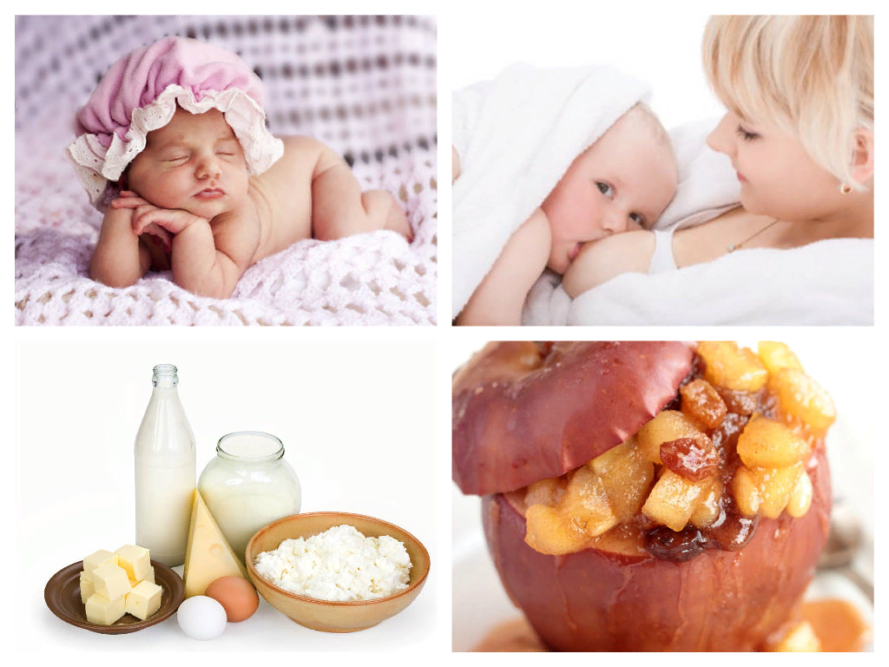

Slide 27
Бельё родильницы
Во время пребывания в родильном доме родильнице часто меняют белье. Рубашка, бюстгалтер, полотенце для рук и молочных желез меняются ежедневно, при лакторее (постоянном подтекании молока из молочных желез), рубашка и лифчик меняются по мере необходимости. Подкладная стерильная пеленка в первые 3—4 дня при большом количестве лохий меняется не реже 3—4 раз в сутки, в последующие дни 2-3 раза в сутки. Смена по­стельного белья проводится не реже одного раза в 4 дня.

Slide 28
Наблюдение родильницы
Ежедневно утром врач вместе с медицинской сестрой делают обход палат послеродового отделения, выясняют общее состояние родильниц, справляются об их самочув­ствии, аппетите, сне, настроении.
Два раза и сутки медицинская сестра измеряет ро­дильницам температуру тела и заносит в историю родов, ежедневно контролирует артериальное давление, пульс.
Температура тела измеряется в 6 часов утра и в 17 ча­сов. У здоровой родильницы температура тела не должна превышать 37°С; если температура тела повышена, необ­ходимо сообщить об этом врачу и после осмотра перевес­ти родильницу в обсервационное (второе акушерское) от­деление.

Slide 29
Ежедневно у родильниц контролируется процесс ин­волюции матки. Правильная инволюция матки является важным критерием нормального течения послеродового периода. Для суждения о степени ее выраженности врач ежедневно пальпирует послеродовую матку и отмечает ее консистенцию, высоту стояния дна матки, отсутствие бо­лезненности. Необходимым условием при определении высоты стояния дна матки над лоном является предва­рительное опорожнение мочевого пузыря. При перепол­ненном мочевом пузыре дно матки находится выше ис­тинного его расположения, так как даже хорошо сокра­тившаяся матка переполненным мочевым пузырем при­поднимается кверху.

Slide 30
Если инволюция матки происходит правильно, матка при пальпации плотная, безболезненная. Необходимо так­же учитывать, что у кормящих грудью женщин матка сокращается активнее, чем у некормящих. В связи с этим некормящим родильницам следует назначать средства, усиливающие сокращение матки.
Важным критерием правильности течения послеро­дового периода является также оценка качества и коли­чества лохий. Если выделения из матки длительно но­сят характер кровянистых и выделяются в большом ко­личестве, со сгустками, можно думать о задержке в по­лости матки кусочков плаценты и развитии воспалитель­ного процесса.

Slide 31
Налюдение родильницы медсестрой
При появлении у родильницы обильных кровянистых выделений со сгустками медицинской сест­ре необходимо сообщить об этом врачу, а до его прихода измерить ей артериальное давление, подсчитать пульс, повторно определить температуру тела, Родильницу сле­дует уложить в постель, на низ живота положить пу­зырь со льдом, приготовить (набрать в шприц) сокра­щающие матку средства (окситоцин, метилэргометрин).

Slide 32
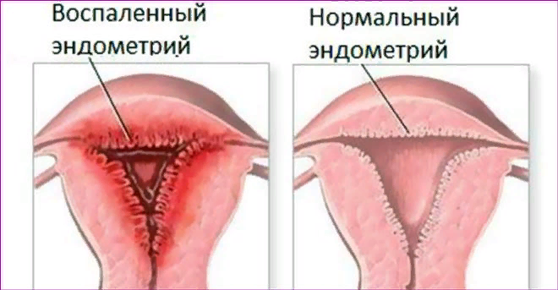

Slide 33
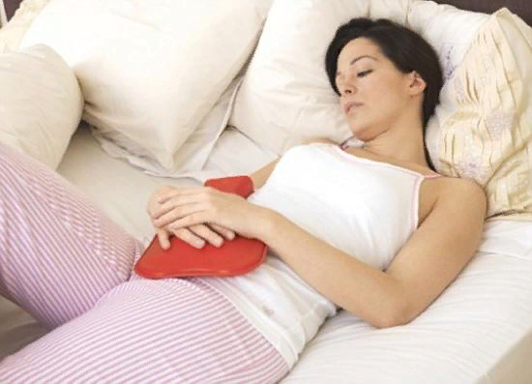

Slide 34
Медицинская сестра первой может отметить у родиль­ницы неприятный запах выделений из половых путей, об этом также следует сообщить врачу. Чаще всего появле­ние неприятного запаха свидетельствует о развитии гной­но-септического заболевания. После осмотра родильни­цы врачом и выявления послеродового заболевания ро­дильницу переводят в обсервационное отделение.

Slide 35
Родильнице рекомендуют каждые 3-4 ч опорожнять мочевой пузырь, так как переполненный мочевой пузырь задерживает инволюцию матки и отток лохий. Если в течение первых трех суток у родильницы отсутствует де­фекация, кишечник опорожняют с помощью очиститель­ной клизмы или назначения слабительного. При швах на промежности кишечник опорожняют на 5-е сутки пос­леродового периода.

Slide 36
Ранний послеродовой период
Первые 2-4 часа после нормальных родов родильница находится в родильном зале. Акушерка внимательно следит за общим состоянием родильницы, ее пульсом, артериальным давлением, постоянно контролирует состояние матки: определяет ее консистенцию, высоту стояния дна, следит за степенью кровопотери. В раннем послеродовом периоде производит осмотр мягких родовых путей. Осматривают наружные половые органы и промежность, вход во влагалище и нижнюю треть влагалища. Осмотр шейки матки и верхних отделов влагалища производят с помощью зеркал. Все обнаруженные разрывы зашивают. При оценке кровопотери в родах учитывают количество крови, выделившейся в последовый и ранний послеродовый периоды. Средняя кровопотеря составляет 250 мл, а максимальная физиологическая - не более 0,5% от массы тела родильницы

Slide 37
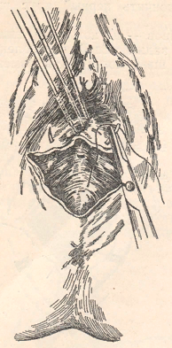
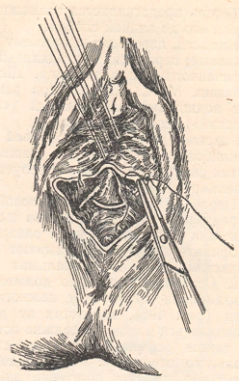
Зашивание разрыва промежности второй степени

Slide 38
Поздний послеродовой период
Спустя 2–4 часа родильницу на каталке перевозят в физиологическое послеродовое отделение. Процессы, происходящие в организме родильницы после неосложненных родов, являются физиологическими, поэтому ее следует считать здоровой женщиной. Необходимо учитывать ряд особенностей течения послеродового периода, связанных с лактацией, наличием раневой поверхности на месте плацентарной площадки, снижением защитных сил матери. Поэтому, наряду с врачебным наблюдением, для родильницы необходимо создать особый режим при строгом соблюдении правил асептики и антисептики..

Slide 39
Принцип заполнения послеродовых палат
В послеродовом отделении необходимо строго соблюдать принцип цикличности заполнения палат. Этот принцип состоит в том, что в одну палату помещают родильниц, родивших в течение одних и тех же суток. Соблюдение цикличности облегчается наличием небольших палат (2-3 местных), а также правильностью их профилизации, т.е. выделением палат родильниц, которые по состоянию здоровья вынуждены задерживаться в родильном доме на более продолжительный срок, чем здоровые родильницы.

Slide 40
При возможности следует отдавать предпочтение совместному пребыванию матери и ребенка. Такое пребывание значительно снизило частоту заболеваний родильниц в послеродовом периоде и частоту заболеваний детей. Мать активно участвует в уходе за новорожденным ребенком, что ограничивает контакт ребенка с персоналом акушерского отделения, создает благоприятные условия для заселения организма новорожденного микрофлорой матери, снижает возможность инфицировать новорожденного госпитальными штаммами условно-патогенных микроорганизмов.

Slide 41
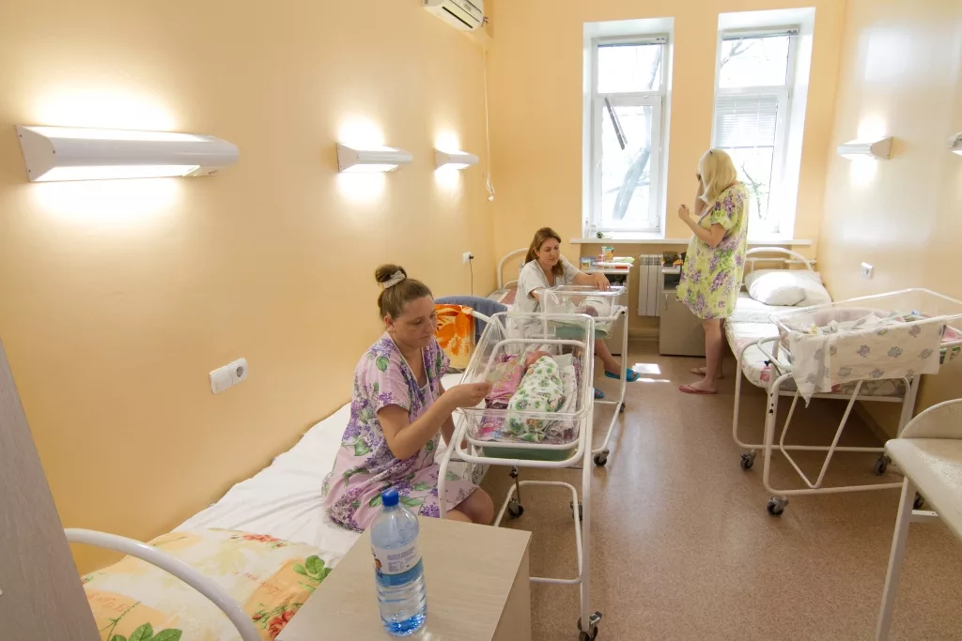

Slide 42
При таком режиме уже через 2 часа после родов новорожденный ребенок при удовлетворительном состоянии может быть приложен к груди матери. Первый туалет новорожденного и уход за ним в первые сутки осуществляет медицинская сестра отделения и мать. Медицинская сестра обучает последовательности обработки кожных покровов и слизистых оболочек ребенка (глаза, носовые ходы, подмывание), учит пользоваться стерильным материалом и дезинфицирующими средствами. Осмотр культи пуповины и пупочной ранки осуществляет врач-педиатр.

Slide 43
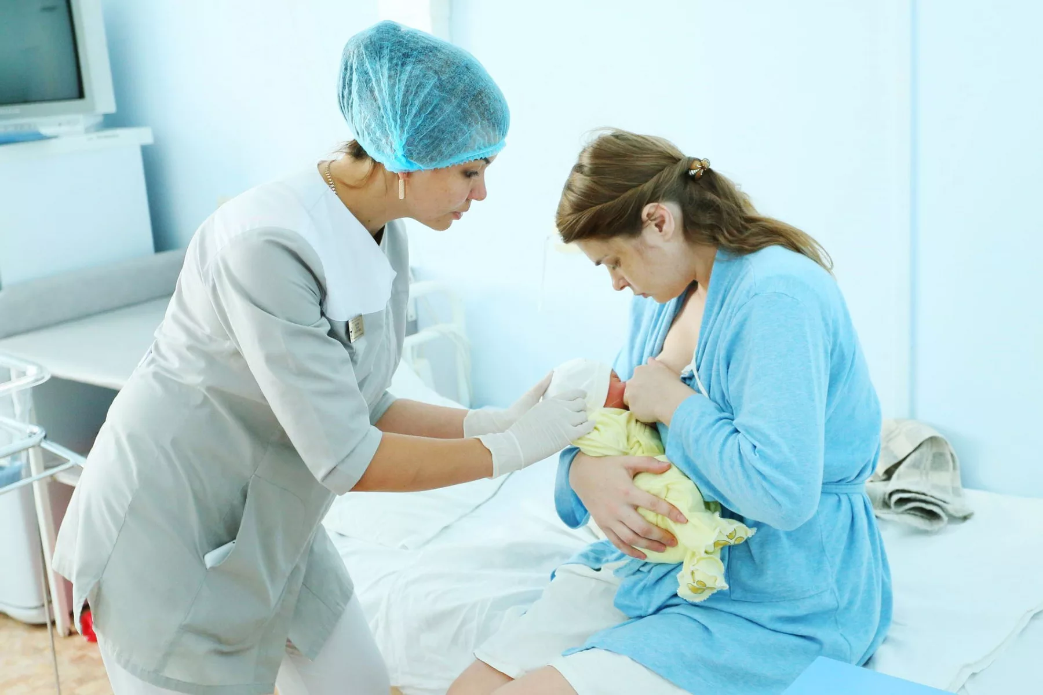

Slide 44
Правила кормления новорожденного грудью
Перед каждым кормлением ребенка необходимо:
1) помыть руки с мылом;
2) помыть грудь кипяченой водой с мылом (сначала обмывают сосок, а затем всю молочную железу) и осу­шить полотенцем;
3) первые и последние дозы молока необходимо сце­дить руками:
а) сделать массаж молочной железы подушечками паль­цев рук;
б) найти участок уплотнения и больше его промассировать;
в) затем указательным пальцем надавливать на мо­лочную железу (область околососкового кружка) и доби­ваться эффекта сцеживания.
Эта процедура будет сопровождаться болью, но это необходимо до и после кормления ребенка. Молочные железы следует держать в возвышенном положении. Для этого используйте хлопчатобумажный лифчик, который должен ежедневно стираться и выглаживаться утюгом.

Slide 45
Первую неделю родильница проведет в роддоме. Ежедневно 2 раза в день проводится туалет наружных половых органов, здоровые родильницы подмываются сами. Вста­вать с постели можно только через 6 часов после родов, но не надо забывать о своевременном опорожнении моче­вого пузыря. Медсестра создаст условия, чтобы лежа родильницы смогли помочиться (даст теплое судно, отгородит ширмой, со­здаст звук льющейся воды).
Подкладные, постельное и нательное белье менять будут по мере необходимости.

Slide 46
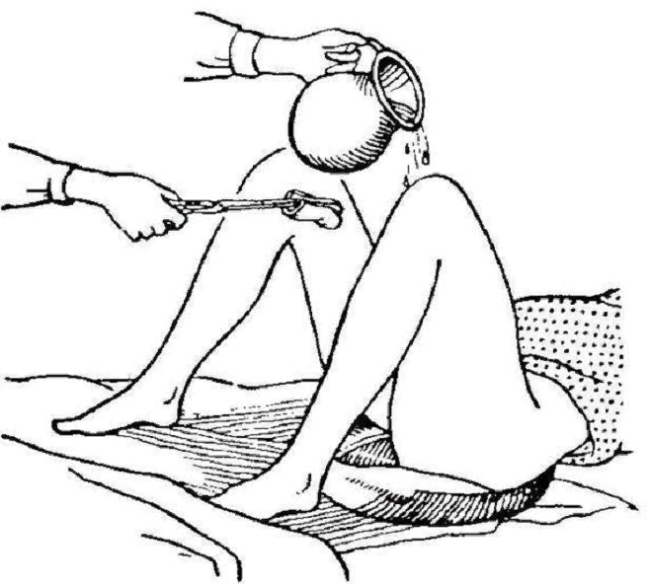

Slide 47
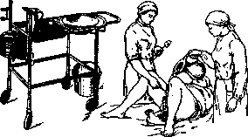
Уход за лежачей родильницей

Slide 48
Здоровым родильницам со 2-го дня после нормальных родов необходимо делать гимнастические упражнения, которые повышают тонус организма, улучшают кровооб­ращение, дыхание, обмен веществ, функцию кишечника и мочевого пузыря, а также ускоряют процесс обратного развития половых органов, способствуют укреплению мышц брюшного пресса и тазового дна и создают хоро­шее и бодрое настроение. Занятия гимнастикой рекомен­дуется проводить ежедневно по утрам после осмотра вра­ча, через .40 минут после завтрака. Гимнастика рекомен­дуется медсестрой.
Необходимо при выполнении гимнастических упраж­нений следить за своим самочувствием: если родильница утомляется, следует уменьшить количество упражнений, при одышке следует прекратить упражнения. Перед гим­настикой следует проветривать помещение. Проводить ее необходимо в течение 5—15 минут.

Slide 49
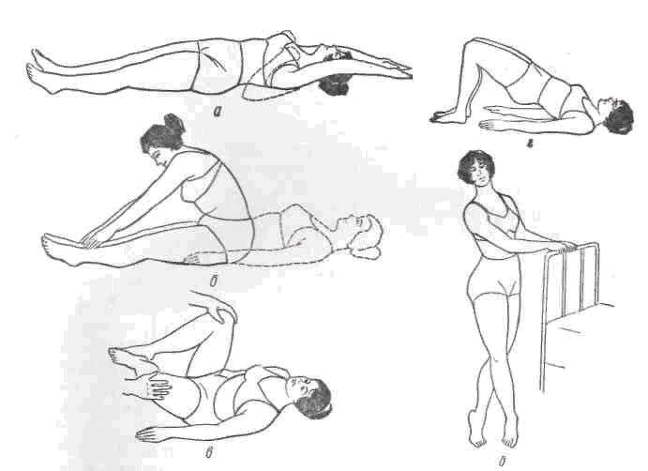

Slide 50
Выписка производит­ся на 5-е сутки, но зависит это от ребенка. Перед выпис­кой родильница получит обменную карту, в которой от­мечаются особенности течения родов и послеродового пе­риода. Эта карта сдается в женскую консультацию. В детскую поликлинику сообщают сведения о новорожден­ном. При выписке также дается справка о рождении ре­бенка для регистрации в ЗАГС. Послеродовой отпуск оформляется в женской консультации.

Slide 51
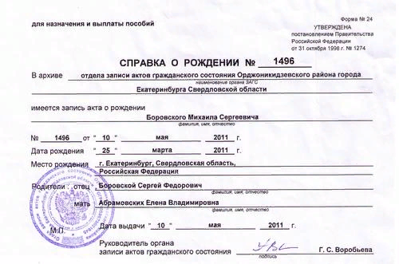
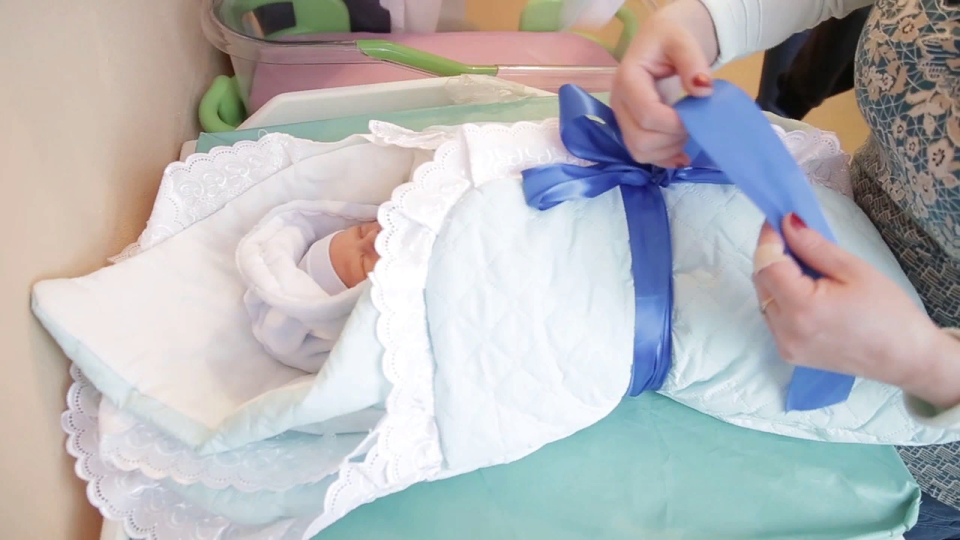
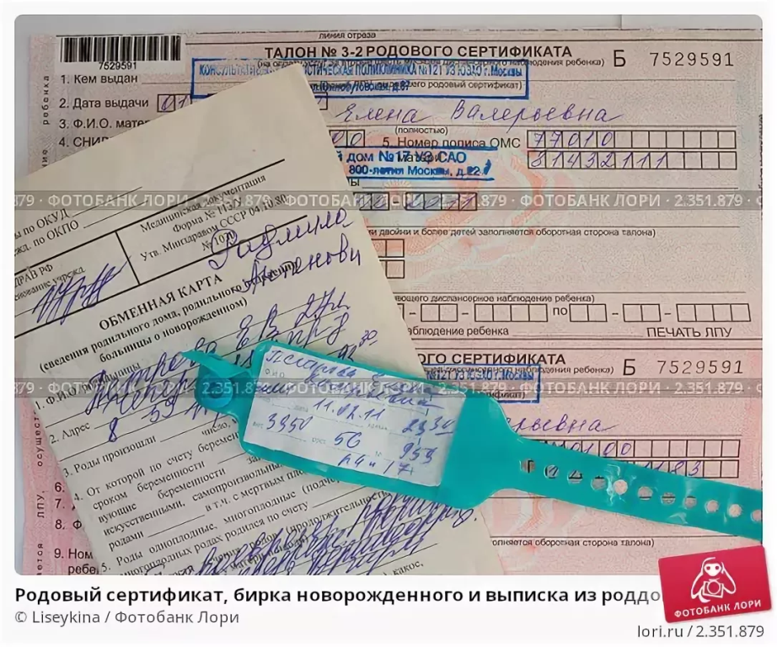
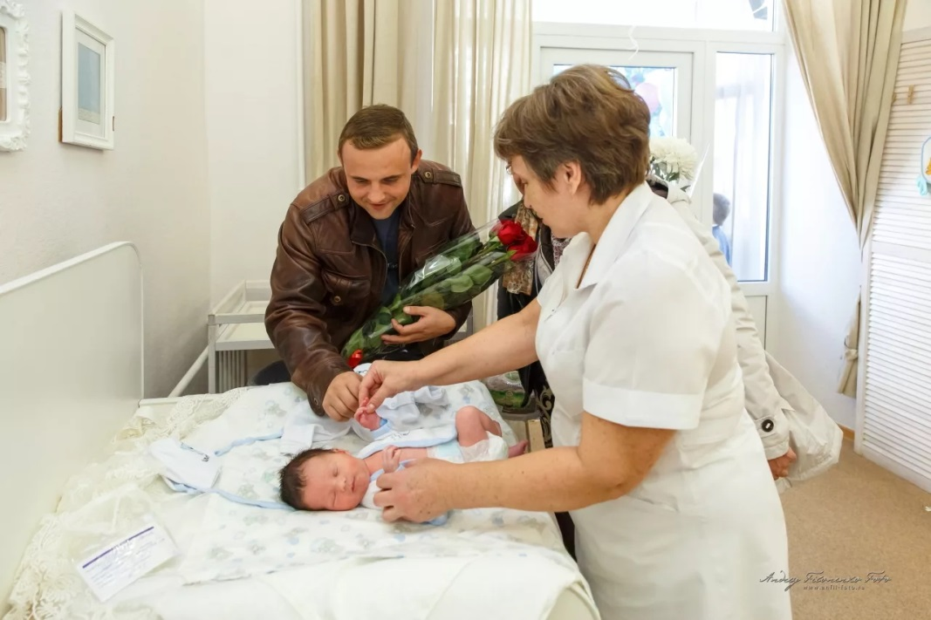

Slide 52
Гигиена родильницы дома
Ванна разрешается спустя 3-4 недели после родов. Через неделю после выписки надо сходить в женскую кон­сультацию к своему акушеру-гинекологу и поговорить о предохранении. Половая жизнь возможна не ранее, чем через 6-8 недель после родов.
Дома следует следить за чистотой своего тела, еже­дневно принимать душ, тщательно мыть руки и грудь перед кормлением ребенка. Следить за чистотой помеще­ния. Стричь коротко ногти, не покрывать их лаком. Ежедневно не реже 2 раз в день подмывать наружные половые органы теплой водой с мылом и вытирать их специально выделенным полотенцем.

Slide 53
Менять постельное белье по мере необходимости, носить лифчик для поддер­жания молочных желез. Одежду носить желательно из натуральных тканей, носить бандаж в течение 3 месяцев после родов, чаще и больше бывать на свежем воздухе, тщательно проветривать помещение. Ухаживать за ре­бенком и привлекать мужа к уходу за ним. Необходимо воспитывать у мужа инстинкт отцовства. Не позволять курить и не держать животных в комнате, где находится ребенок

Slide 54
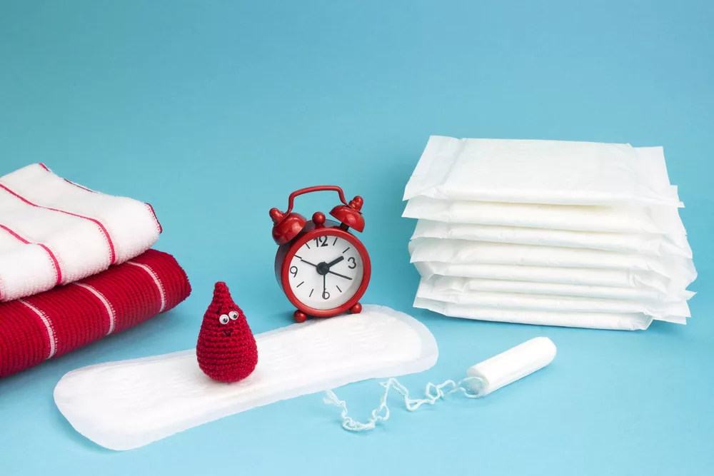

Slide 56
Режим труда и отдыха
Соблюдать правильный режим труда и отдыха. Избегать поднятия тяжести и работы, связанной с тяжелыми фи­зическими нагрузками. Спать необходимо не менее 8 ча­сов в сутки и отдыхать днем. И обязательно заниматься физическими упражнениями. В случае если родильница заметит какие-то осложнения (повышение температуры, кровотечение, появление трещин сосков, болей в молоч­ной железе и др.), надо немедленно обратиться к акуше­ру-гинекологу женской консультации. В первые 3 дня после выписки к родильнице должны прийти медицинс­кая сестра и врач из детской поликлиники.

Slide 57
Роль мужа в семье и родственников
Главная роль матери — кормление новорожденного, все остальные функции должны взять на себя родственники и в первую очередь муж. Родильница должна быть здорова, спокой­на, у нее должно быть хорошее настроение, и роль мужа в этом очень велика. Только при участии всей семьи в уходе за ребенком он вырастет здоровым, и главную обязанность должен взять на себя муж, его внимание, забота, участие, доброжелательность сыграют большую роль.

Slide 58
Контрацепция после родов
Необходимо посоветоваться по вопросам контрацеп­ции после родов.Так как беременность и роды связаны с изменением в организме, колоссальными физическими и психическими нагрузками, то половую жизнь рекомендуется начать че­рез 6-8 недель после родов.
Интервалы между родами должны быть не менее 2 лет, так как риск заболеваний и осложнений со сторо­ны матери и плода возрастает.
К методам предохранения после родов относятся пре­зерватив, диафрагма, колпачки с химическими контра­цептивами.
Внуриматочная спираль не оказывает влияние на со­став молока, а вот по поводу гормональных таблеток сле­дует проконсультироваться, так как эстрогены, входя­щие в состав таблеток, уменьшают количество молока.
Инъекционные методы предохранения увеличивают лактацию.

Slide 59
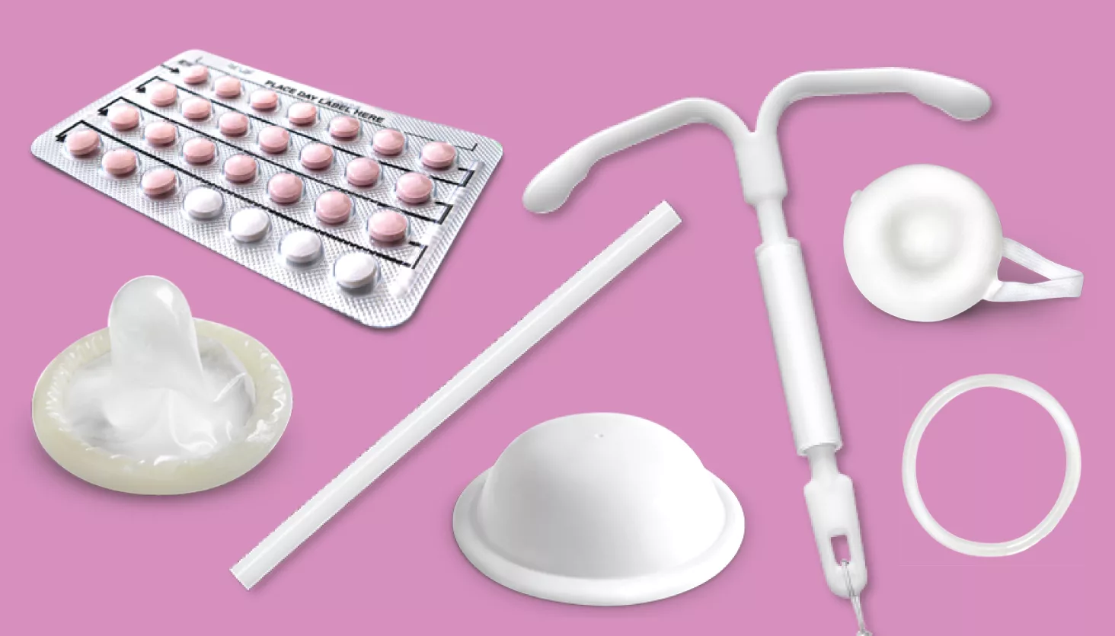

Slide 60
Возможные проблемы послеродового периода
В послеродовом периоде может быть задержка мочеиспускания (атония мочевого пузыря), стула, выделений из матки (лохиометра), замедленное обратное развитие матки (субинволюция), нагрубание молочных желез, трещины и ссадины сосков, инфекционные заболевания и осложнения. Для профилактики инфекционных осложнений не меньшее значение, чем наблюдение за клиническим течением и своевременная коррекция малейших отклонений от физиологического течения инволюционного процесса, имеет строгое соблюдение санитарно-эпидемиологических требований и правил личной гигиены.

Slide 61
Безопасное и эффективное избавление от лишнего веса
Большинство женщин в послеродовом периоде могут ежедневно потреблять около 2000 ккал и при этом постепенно избавляться от лишнего веса.У кормящих матерей наибольшая потеря веса часто происходит в период между третьим и шестым месяцами после родов, когда в их организме вырабатывается много молока. Для достижения желаемо результатат женщине следует включить в свой рацион физические упражнения, например ходьба с сидящим в специальном рюкзачке ребенком. За один час быстрой ходьбы или плавания сжигается примерно 400 ккал. Такие упражнения плюс воздержание от одного не содержащего питательных веществ лакомства в день вполне достаточны.

Slide 62
Переход к материнству
Резкий переход от вынашивания ребенка к уходу за новорожденным может быть трудным и пугающим. Многие женщины в этот момент чувствуют растерянность и собственную некомпетентность.

Slide 63
Рекомендации для преодоления проблем
1. Установите контакт с ребенком. Контакт с ребенком означает, что вы знаете своего малыша, можете понимать его желания и догадываетесь, что он хочет сказать, что вы знаете, как нужно с ним обращаться, откликаетесь на его нужды и в конечном счете справляетесь с материнскими обязанностями. Лучший способ развития интуиции — использовать те средства общения с ребенком, которыми снабдила вас природа. Такой подход к воспитанию малыша помогает вам установить контакт друг с другом. Его основные компоненты: связь, грудное вскармливание и ношение ребенка на руках.

Slide 64
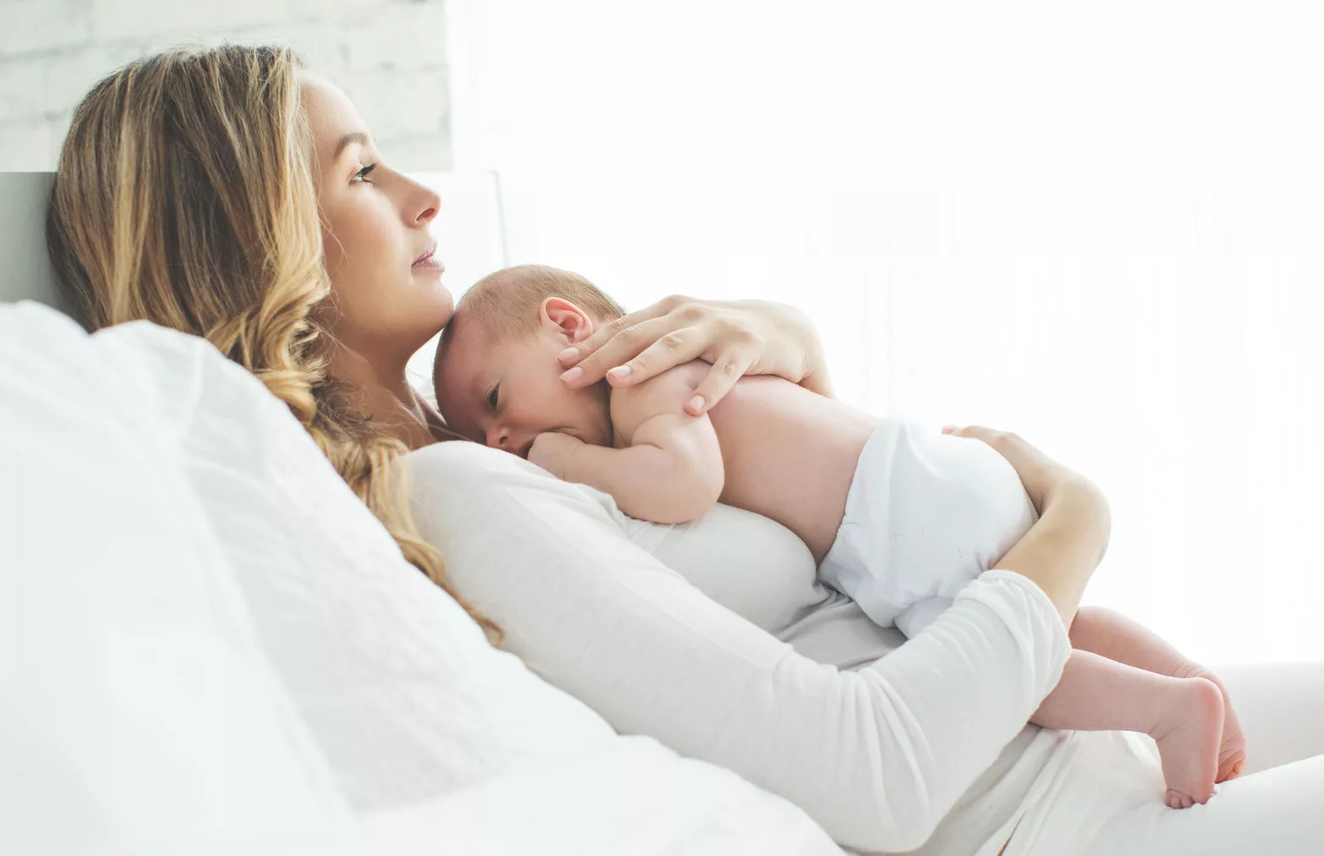

Slide 65
2.Установите связь со своим ребенком. Пребывание в одной комнате — это естественное продолжение периода формирования связи с ребенком. Оно облегчает переход ребенка из утробы матери в комнату матери. Быть рядом двадцать четыре часа в сутки — это лучший способ узнать друг друга.
3.Кормите грудью.
4.Научитесь делегировать обязаности. Балуйте себя.
5.Будьте открытыми и гибкими.
6.Остерегайтесь «доброжелателей», которые советуют ребенку «выкричаться»
7.Окружите себя теми, кто имеет опыт воспитания детей.

Slide 66
Контрольные вопросы
1.Дайте определение понятию послеродовый период (характеристика и длительность).
2.Перечислите изменения в организме родильницы.
3.Назовите способы удовлетворения универсальных потребностей родильницы.
4. Перечислите возможные проблемы.

